Slide 1
Конкурс «Семья за детство без опасности!»
Номинация кондитерских изделий «Сладкие правила
дорожного движения»
Новосибирская область, Чановский район, р.п. Чаны
МБДОУ Чановский детский сад № 5
Петрова Елена Владимировна,
Петрова Анастасия- 6 лет

Slide 2
Однажды в город мы попали,
И дочка много знаков дорожных увидала:
«Это что?.. и почему? А этот знак зачем? Ничего не пойму..»
И перед нами встал вопрос, что надо с Настей ПДД
изучать и знаки дорожные запоминать.
В детском саду нам помогали, с детками ПДД изучали.
И чтобы знания закрепить, решили с дочкой «сладкие знаки
правил дорожного движения» слепить.

Slide 3
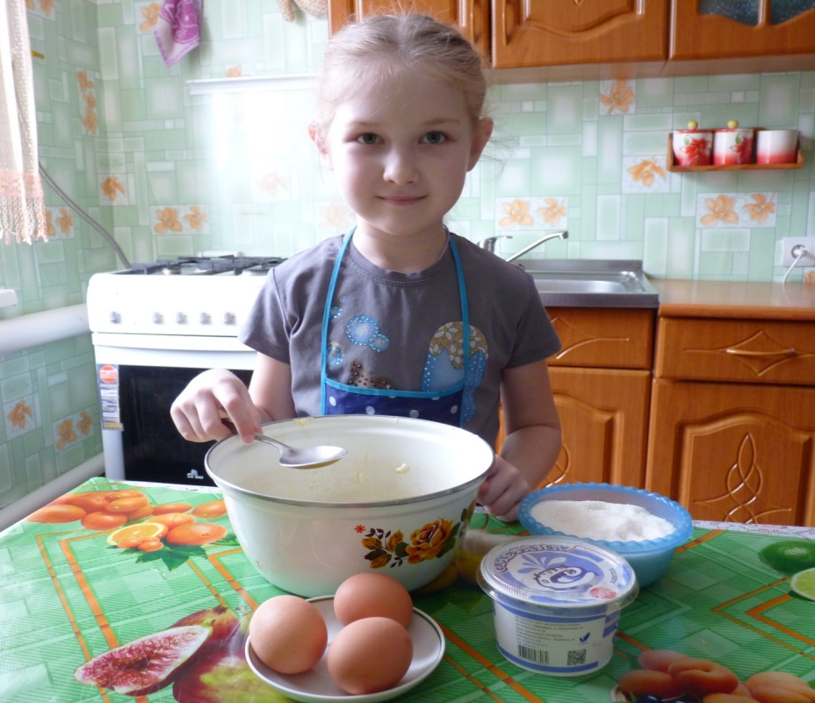
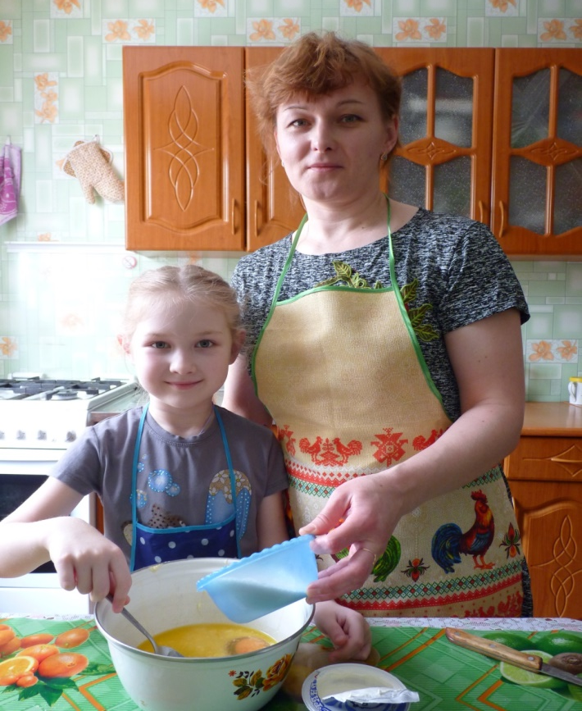
Быстро тесто замесили,
На кусочки разделили.

Slide 4
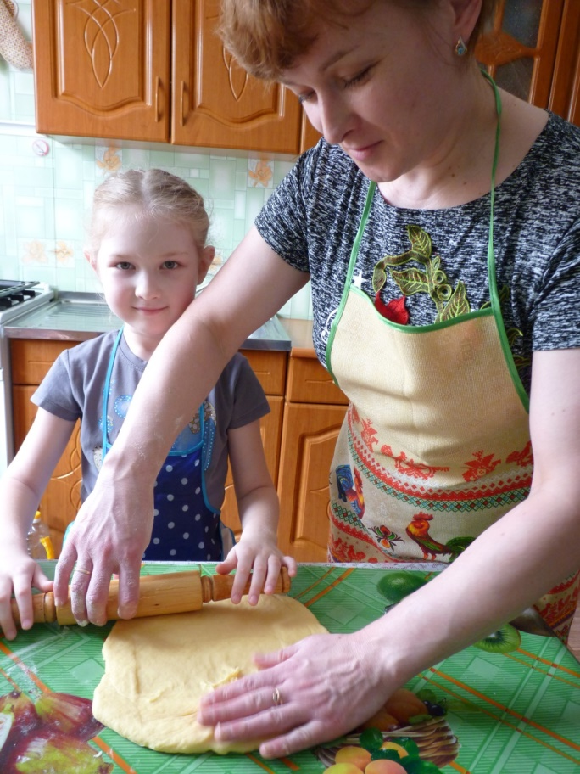
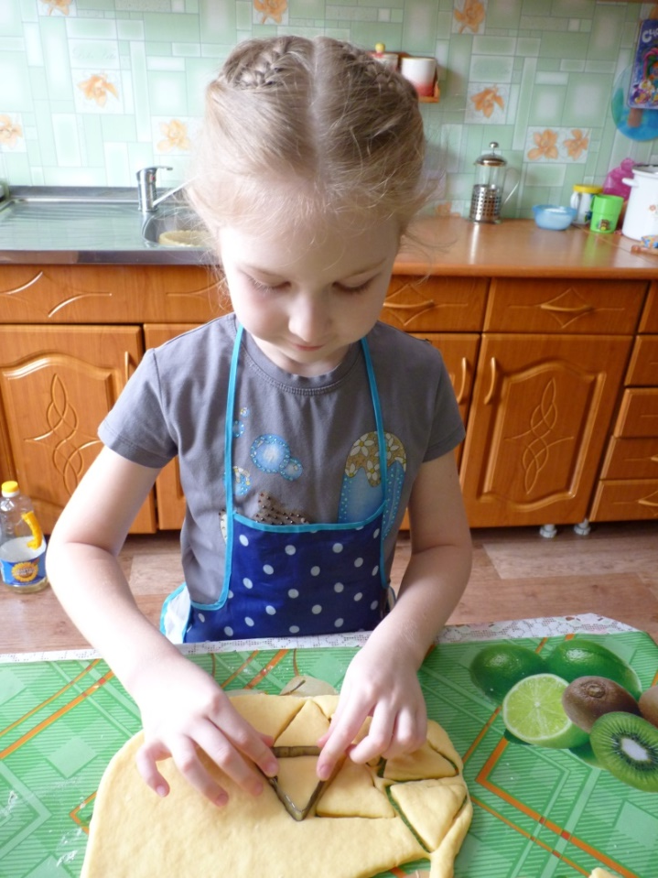
Тесто с Настей раскатали,
Печенье формочками вырезали

Slide 5
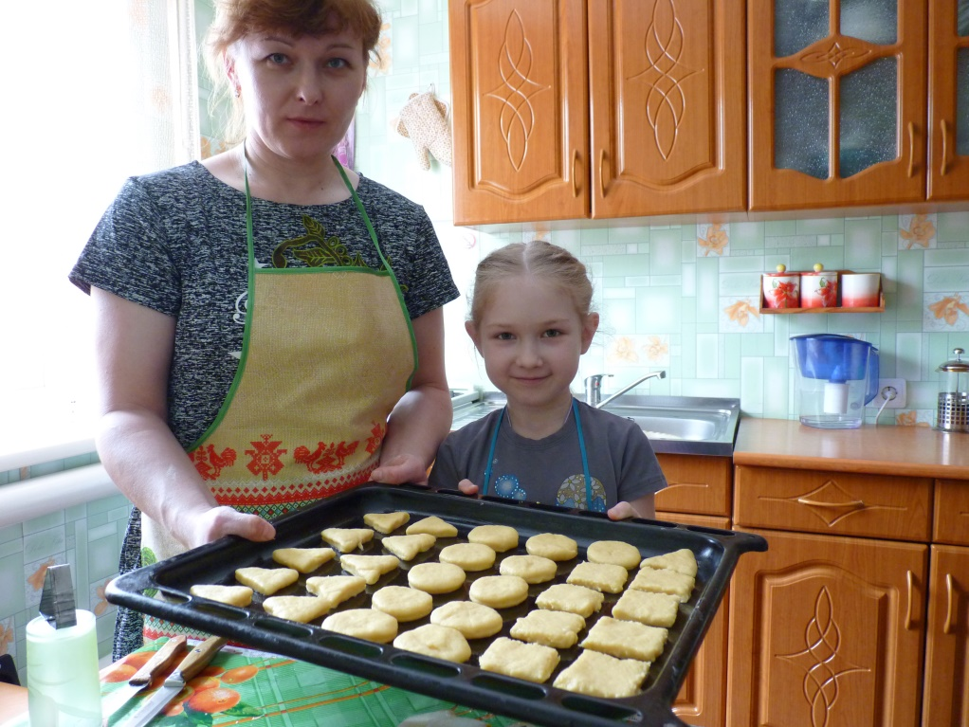
Печенье готово ! И вот, впереди нас сложное задание ждёт..
Надо изделие украшать ,
что для этого нам взять?

Slide 6
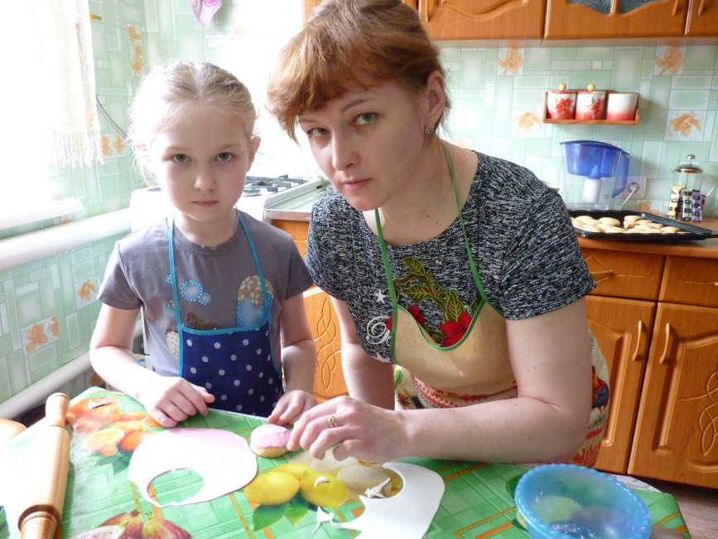
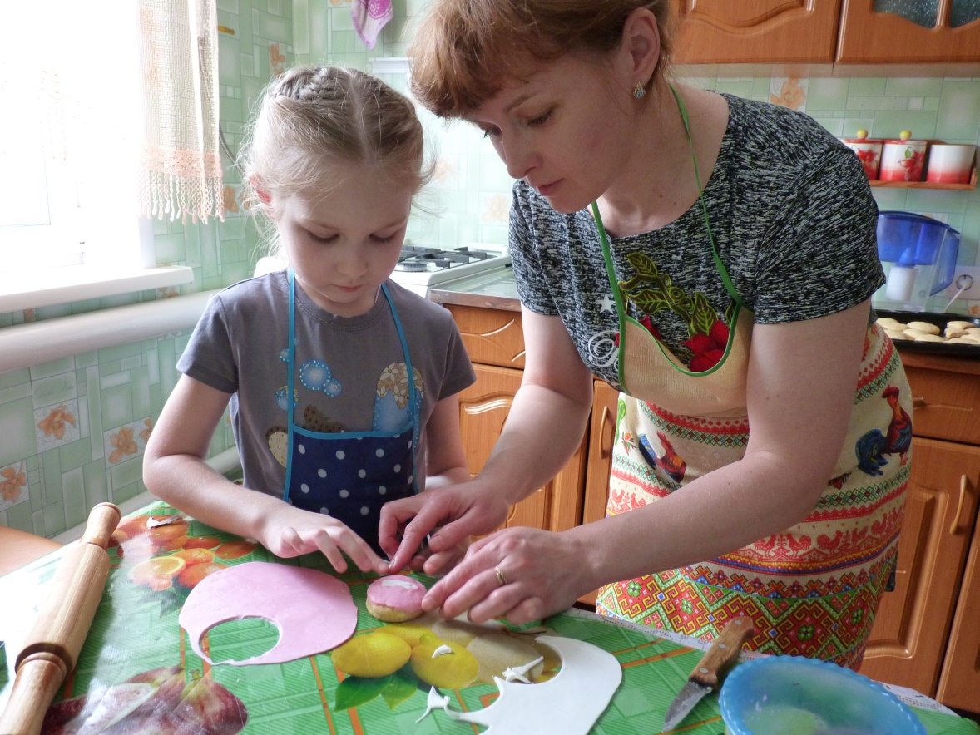
Долго думали, гадали и мастику
в руки взяли!
Мы её размяли, на столе раскатали

Slide 7
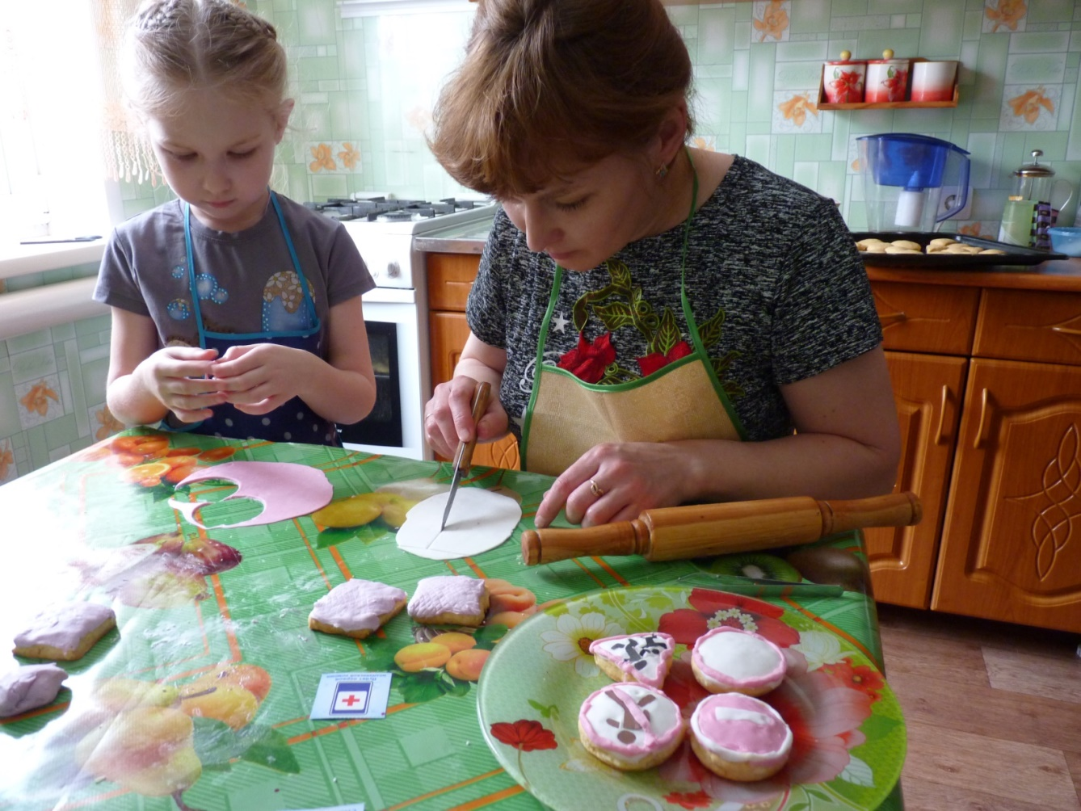
И фигурки знаков дорожных вспоминали, лепили, вырезали.
Ими печенье наше, украшали.

Slide 8
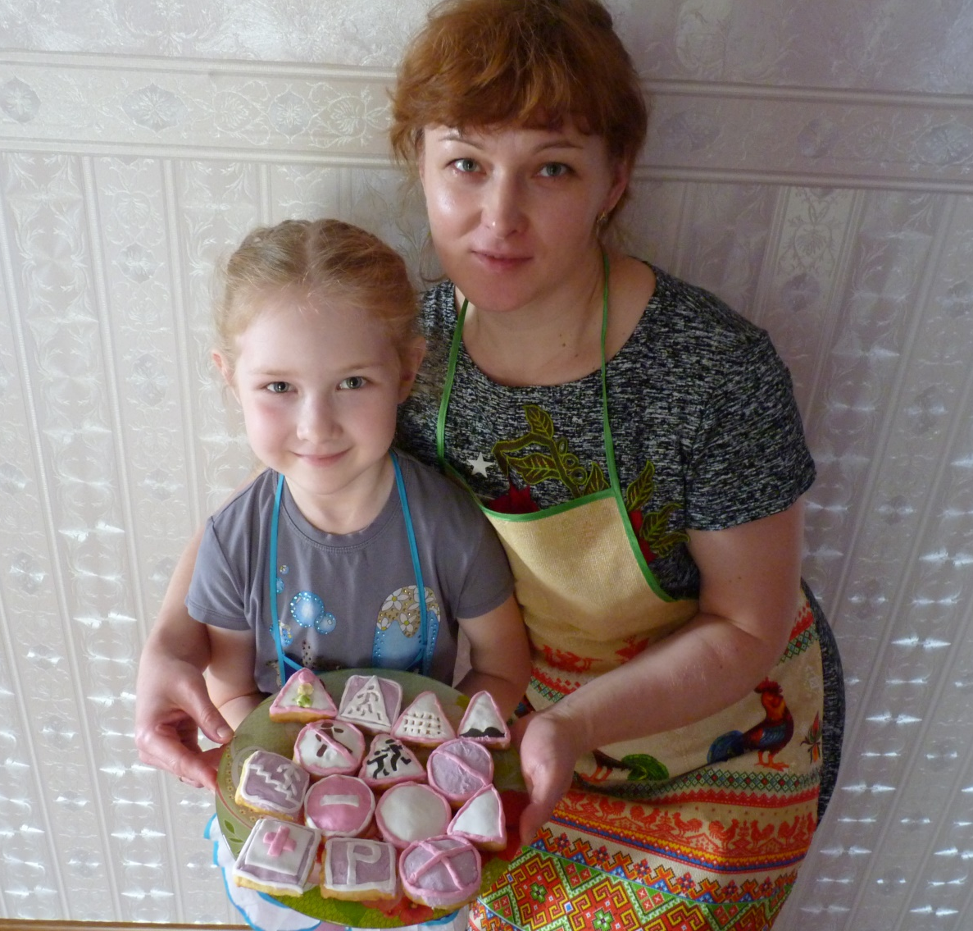
«Сладкие знаки дорожного движения» готовы ,
И вот, Настю жизнь без опасности ждет!

Slide 9
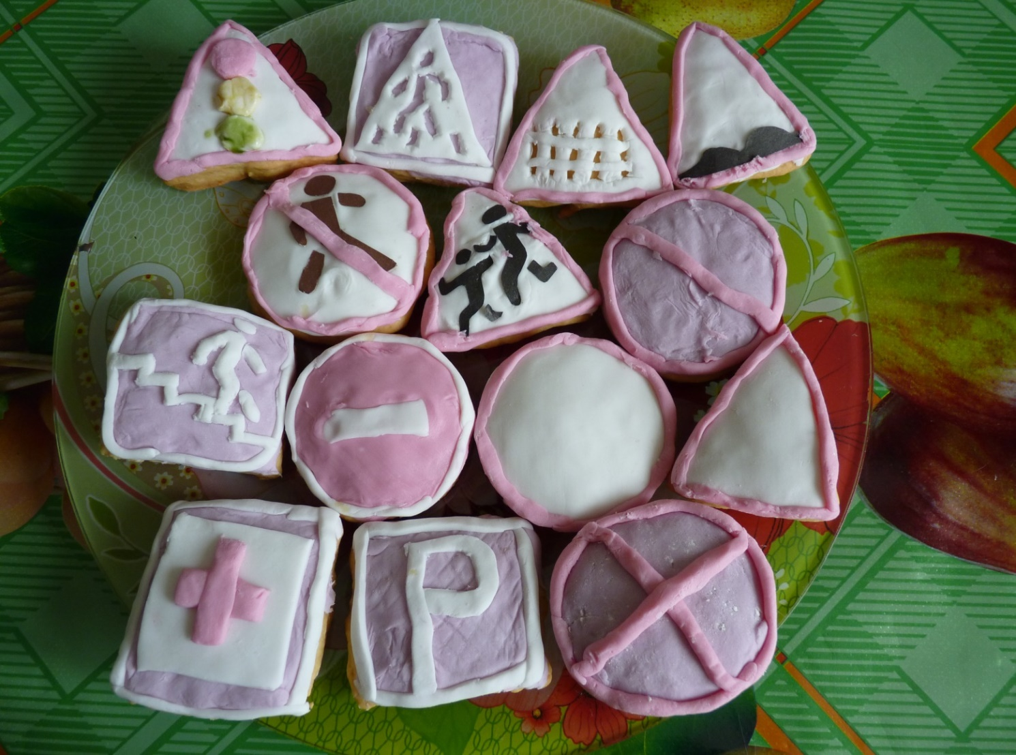

Slide 10
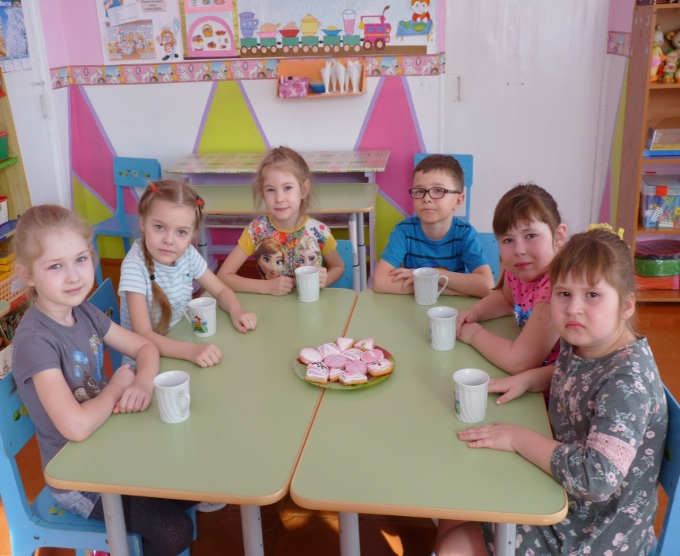
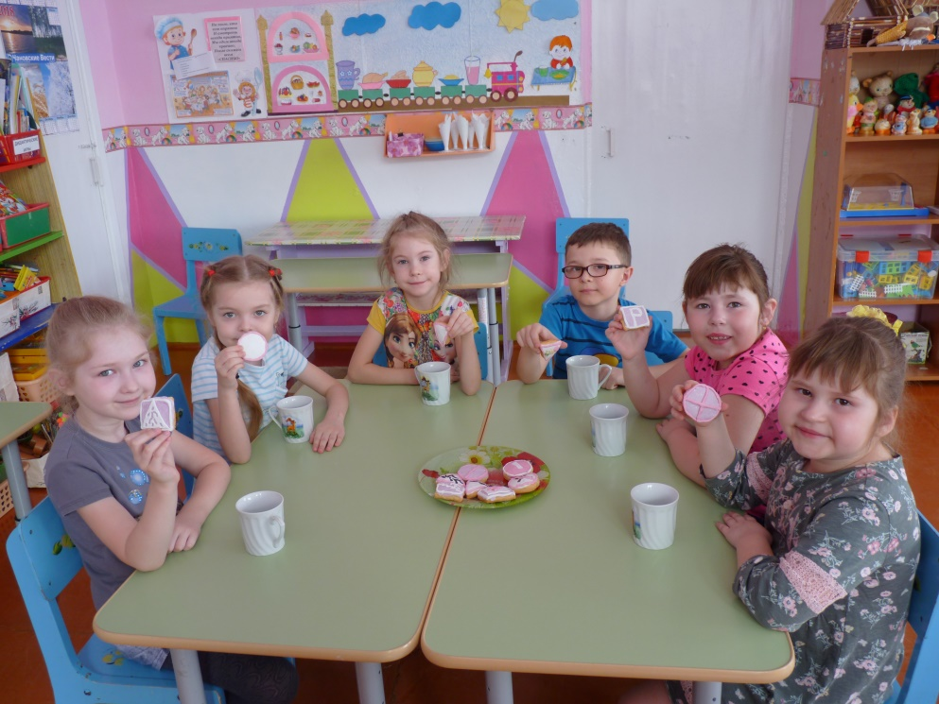
Настя в детский сад идет,
И печенье сладкое ребятам несёт.
Деток печеньем угощает,
И все знаки дорожные закрепляют!

